Slide 1
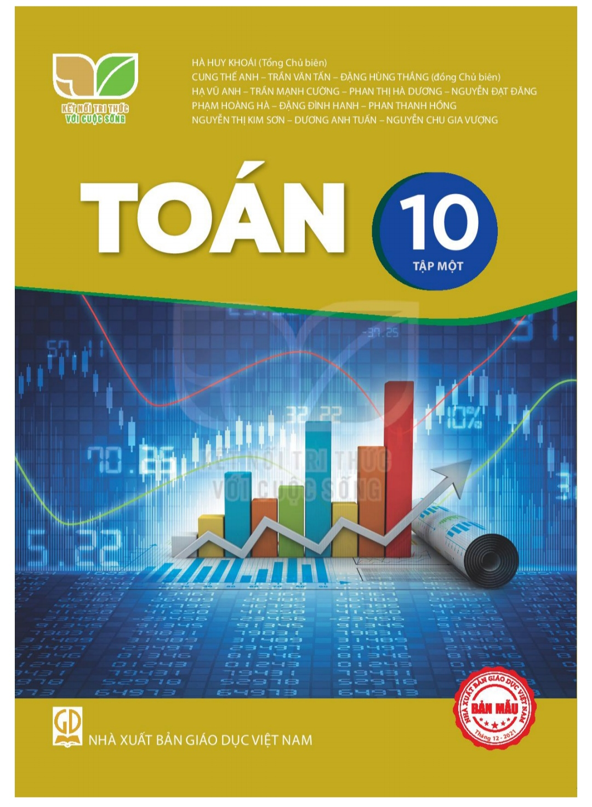
CHƯƠNG I
CHƯƠNG III
HỆ THỨC LƯỢNG TRONG TAM GIÁC
§5. Giá trị lượng giác của góc từ 0⁰ đến 180⁰
§6. Hệ thức lượng trong tam giác
Bài tập cuối chương III

Slide 2


CHƯƠNG III. HỆ THỨC LƯỢNG TRONG TAM GIÁC
CHƯƠNG I
HÌNH HỌC
➉
5
GIÁ TRỊ LƯỢNG GIÁC CỦA MỘT GÓC TỪ 0⁰ ĐẾN 180⁰
1
GIÁ TRỊ LƯỢNG GIÁC CỦA MỘT GÓC
2
MỐI QUAN HỆ GIỮA CÁC GIÁ TRỊ LƯỢNG GIÁC CỦA CÁC GÓC BÙ NHAU
3
BÀI TẬP TRẮC NGHIỆM

Slide 3
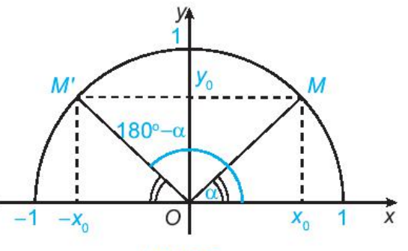
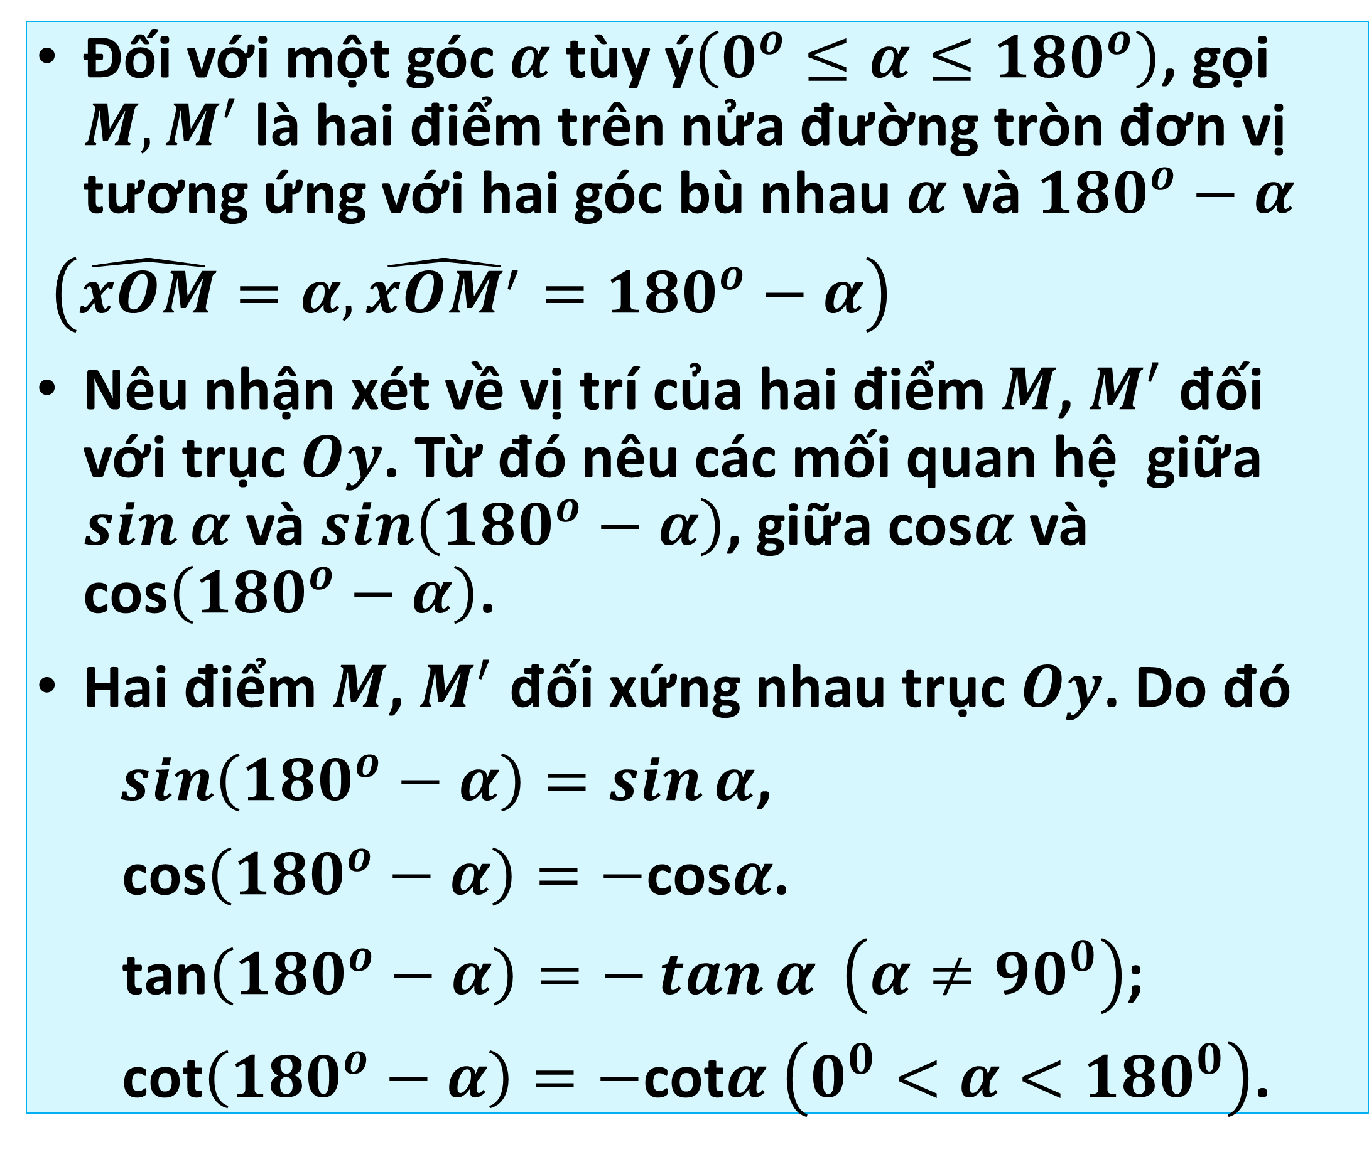
2. MỐI QUAN HỆ GIỮA CÁC GIÁ TRỊ LƯỢNG GIÁC CỦA HAI GÓC BÙ NHAU
Đối với một góc $α$ tùy ý$\left(0^{o}≤α≤180^{o}\right)$, gọi $M, M^{′}$ là hai điểm trên nửa đường tròn đơn vị tương ứng với hai góc bù nhau $α$ và $180^{o}−α$
$\left(\hat{xOM}=α,\hat{xOM^{′}}=180^{o}−α\right)$
Nêu nhận xét về vị trí của hai điểm $M$, $M^{′}$ đối với trục $Oy$. Từ đó nêu các mối quan hệ giữa $\sin{α}$ và $\sin\left(180^{o}−α\right)$, giữa $\text{cos}α$ và $\text{cos}\left(180^{o}−α\right)$.
Hai điểm $M$, $M^{′}$ đối xứng nhau trục $Oy$. Do đó
$\sin\left(180^{o}−α\right)=\sin{α}$,
$\text{cos}\left(180^{o}−α\right)=−\text{cos}α$.
$\text{tan}\left(180^{o}−α\right)=−\tan{α} \left(α≠90^{0}\right)$;
$\text{cot}\left(180^{o}−α\right)=−\text{cot}α \left(0^{0}<α<180^{0}\right)$.
Hai góc bằng nhau có sin bằng nhau; côsin, tang, côtang đối nhau

Slide 4
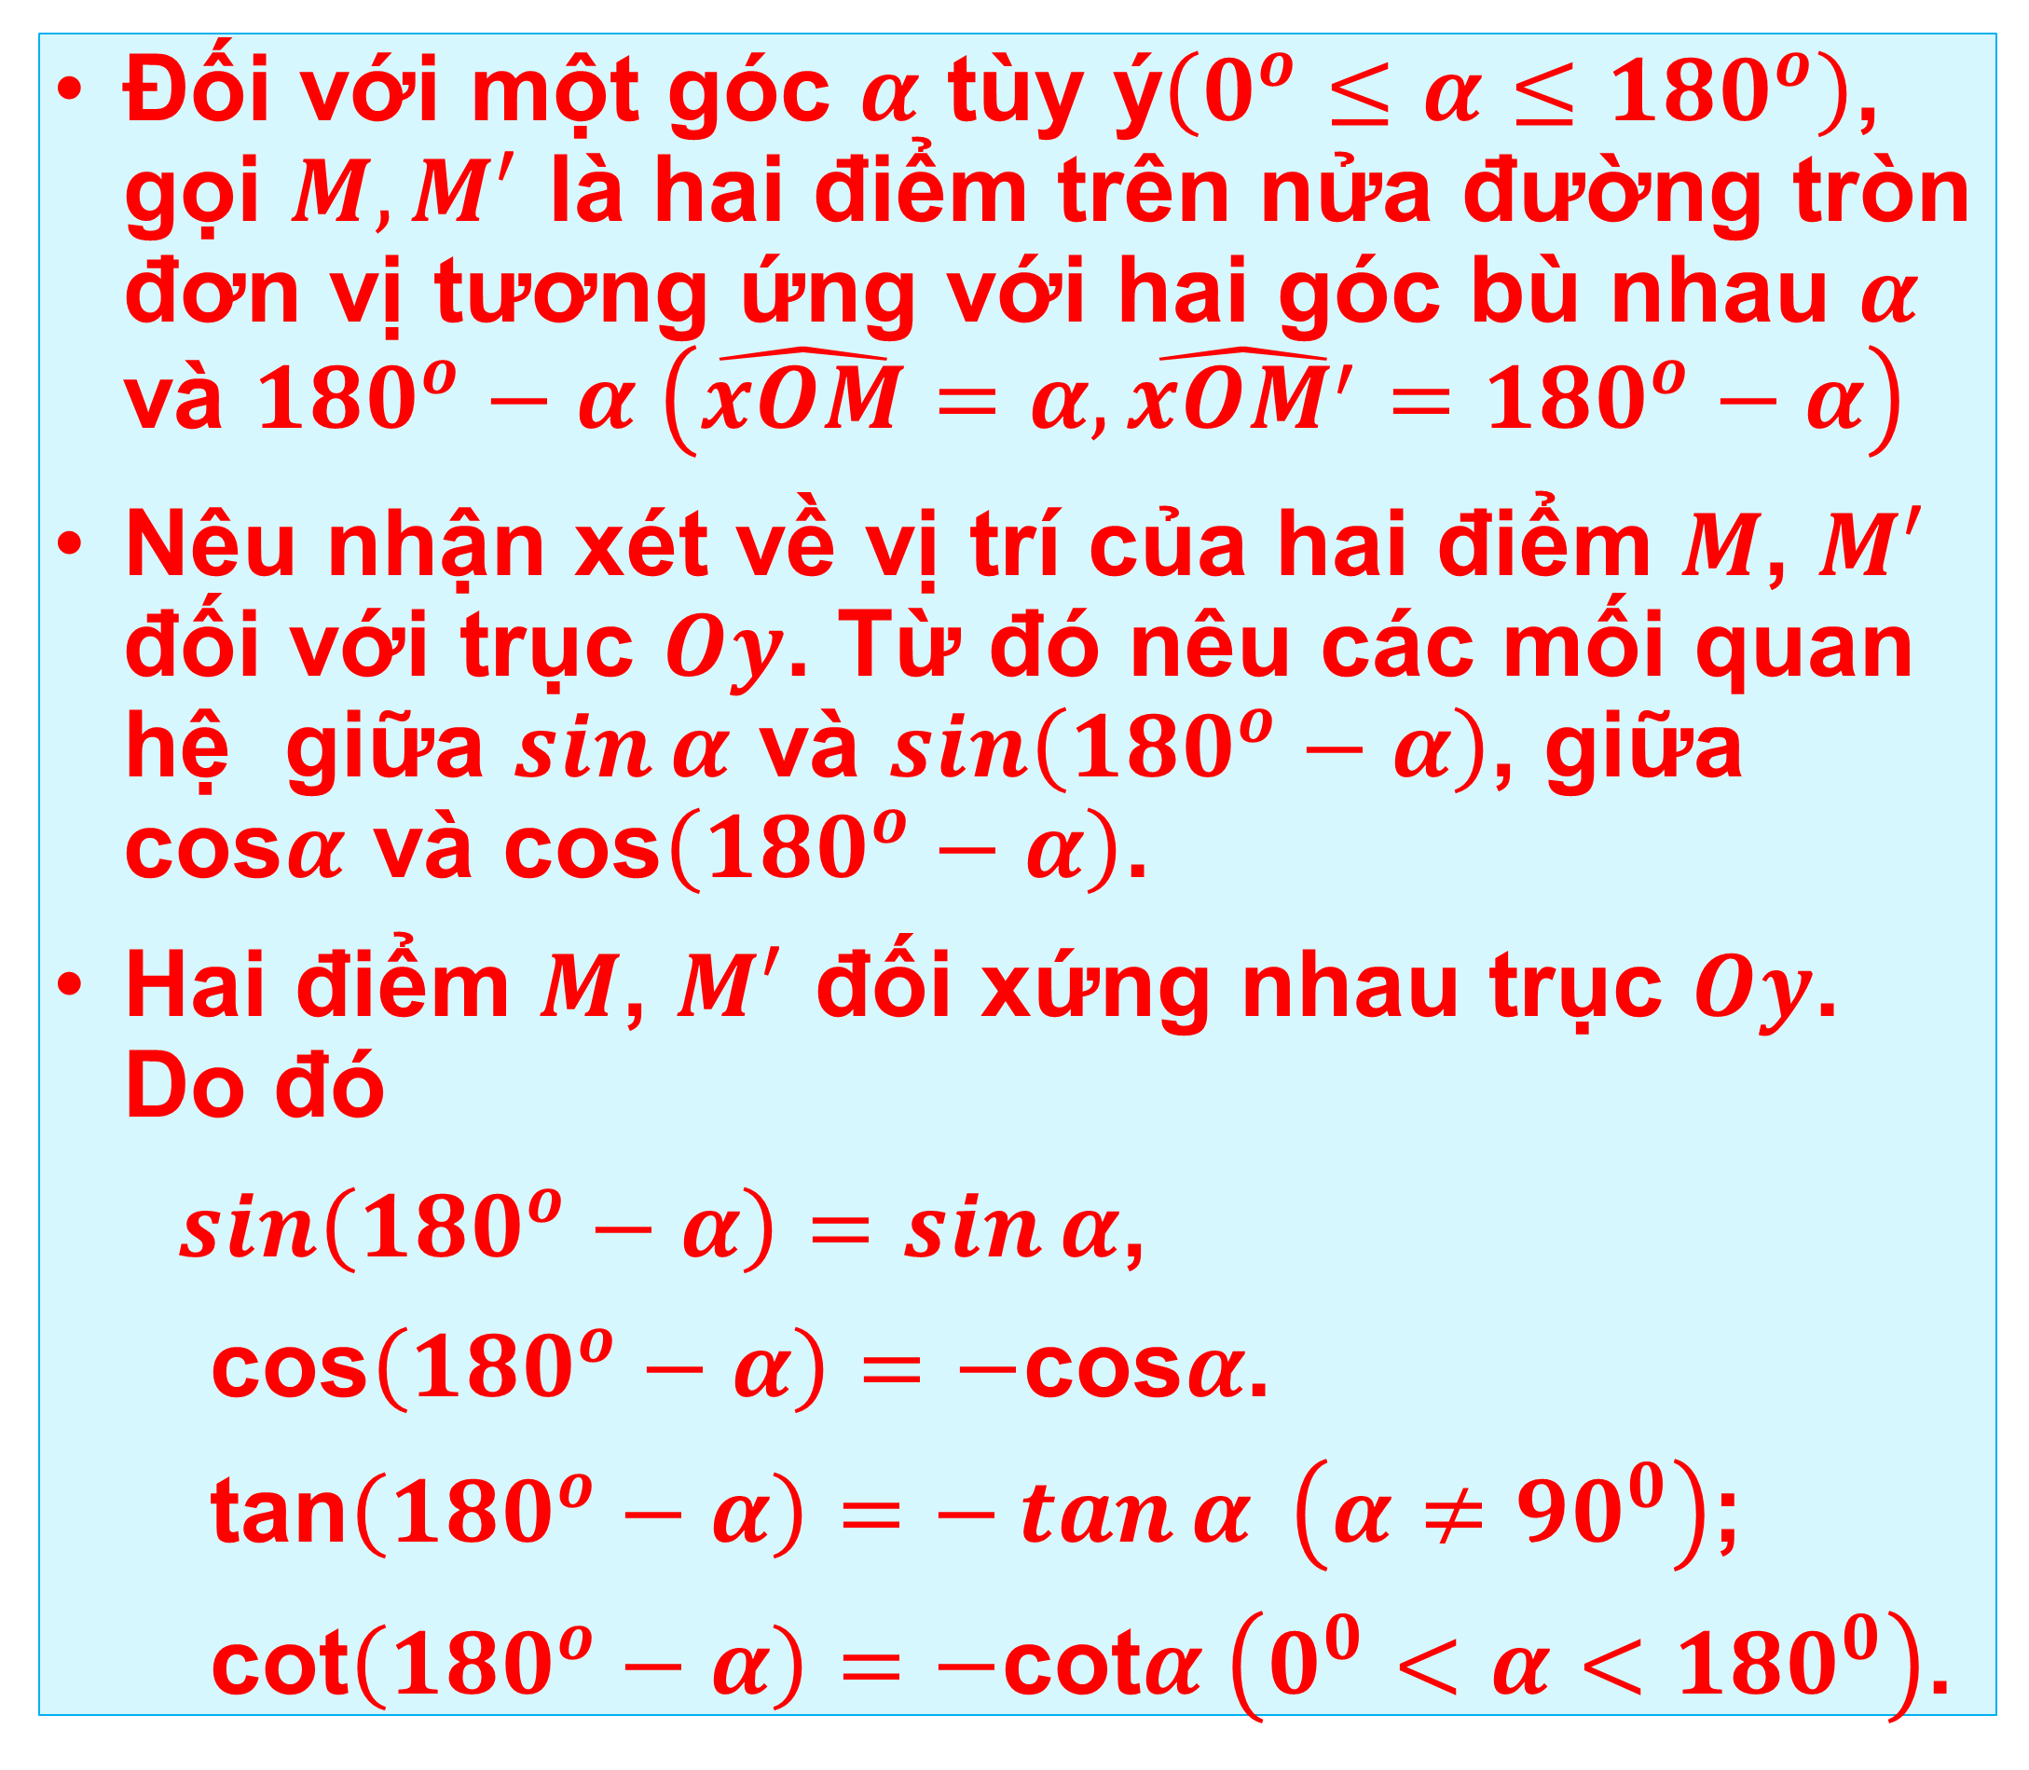
2. MỐI QUAN HỆ GIỮA CÁC GIÁ TRỊ LƯỢNG GIÁC CỦA HAI GÓC BÙ NHAU
Đối với một góc $α$ tùy ý$\left(0^{o}≤α≤180^{o}\right)$, gọi $M, M^{′}$ là hai điểm trên nửa đường tròn đơn vị tương ứng với hai góc bù nhau $α$ và $180^{o}−α \left(\hat{xOM}=α,\hat{xOM^{′}}=180^{o}−α\right)$
Nêu nhận xét về vị trí của hai điểm $M$, $M^{′}$ đối với trục $Oy$. Từ đó nêu các mối quan hệ giữa $\sin{α}$ và $\sin\left(180^{o}−α\right)$, giữa $\text{cos}α$ và $\text{cos}\left(180^{o}−α\right)$.
Hai điểm $M$, $M^{′}$ đối xứng nhau trục $Oy$. Do đó
$\sin\left(180^{o}−α\right)=\sin{α}$,
$\text{cos}\left(180^{o}−α\right)=−\text{cos}α$.
$\text{tan}\left(180^{o}−α\right)=−\tan{α} \left(α≠90^{0}\right)$;
$\text{cot}\left(180^{o}−α\right)=−\text{cot}α \left(0^{0}<α<180^{0}\right)$.
Hai góc bằng nhau có sin bằng nhau; côsin, tang, côtang đối nhau

Slide 5
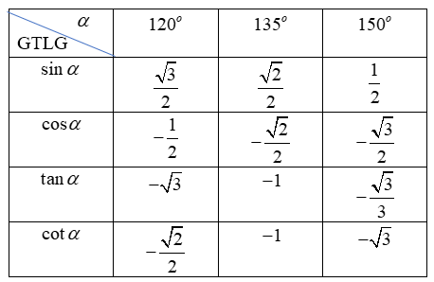
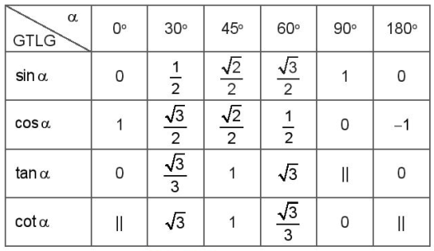


Ví dụ 2: Tính các giá trị lượng giác của các góc $120^{o}, 135^{o}, 150^{o}$.
GỢI Ý TÌM LỜI GIẢI
Các góc góc $120^{o}, 135^{o}, 150^{o}$ bù với các góc nào trong bảng 3.1? Từ đó tính các giá trị lượng giác của góc $120^{o}, 135^{o}, 150^{o}$.
LỜI GIẢI
  Do các góc $120^{o}, 135^{o}, 150^{o}$ tương ứng bù với các góc $60^{o},\text{ 4}5^{o},\text{ 3}0^{o}$ nên từ bảng 3.1 ta cũng có bảng giá trị lượng giác sau:

Slide 6
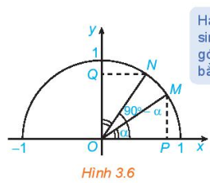
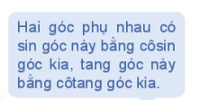
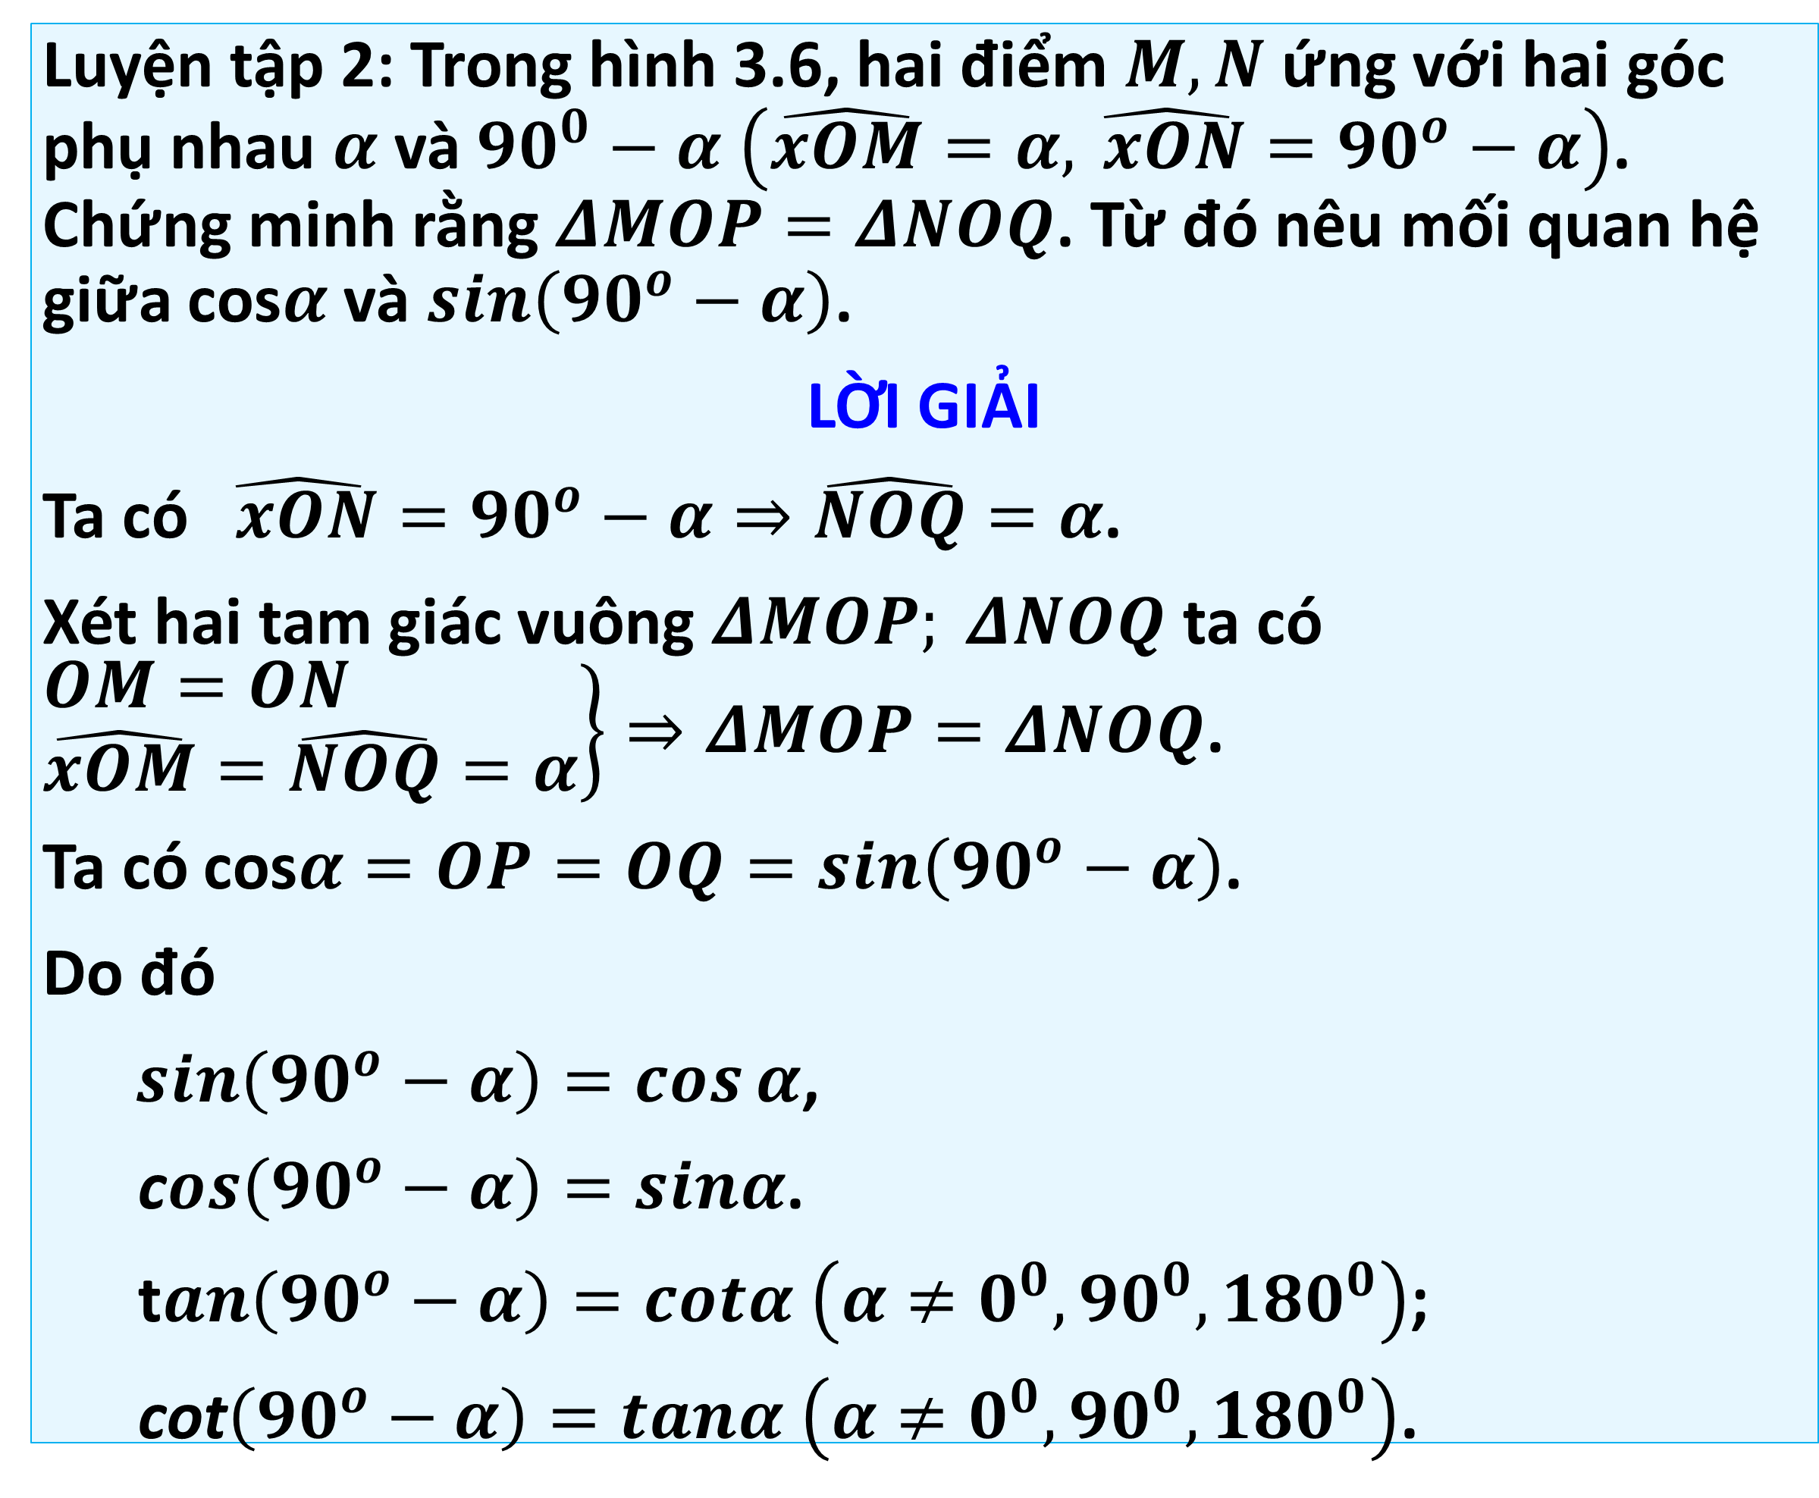
Luyện tập 2: Trong hình 3.6, hai điểm $M, N$ ứng với hai góc phụ nhau $α$ và $90^{0}−α$ $\left(\hat{xOM}=α,\hat{ xON}=90^{o}−α\right)$. Chứng minh rằng $ΔMOP=ΔNOQ$. Từ đó nêu mối quan hệ giữa $\text{cos}α$ và $\sin\left(90^{o}−α\right)$.
LỜI GIẢI
Ta có $\hat{ xON}=90^{o}−α⇒\hat{NOQ}=α$.
Xét hai tam giác vuông $ΔMOP; ΔNOQ$ ta có $\left.\begin{aligned}&OM=ON \\ &\hat{xOM}=\hat{NOQ}=α\end{aligned}\right\}⇒ΔMOP=ΔNOQ$.
Ta có $\text{cos}α=OP=OQ=\sin\left(90^{o}−α\right)$.
Do đó
$\sin\left(90^{o}−α\right)=\cos{α}$,
$\text{c}os\left(90^{o}−α\right)=sinα$.
$\text{t}an\left(90^{o}−α\right)=cotα \left(α≠0^{0},90^{0},{180}^{0}\right)$;
$\text{cot}\left({90}^{o}−α\right)=tanα \left(α≠0^{0},90^{0},{180}^{0}\right)$.

Slide 7
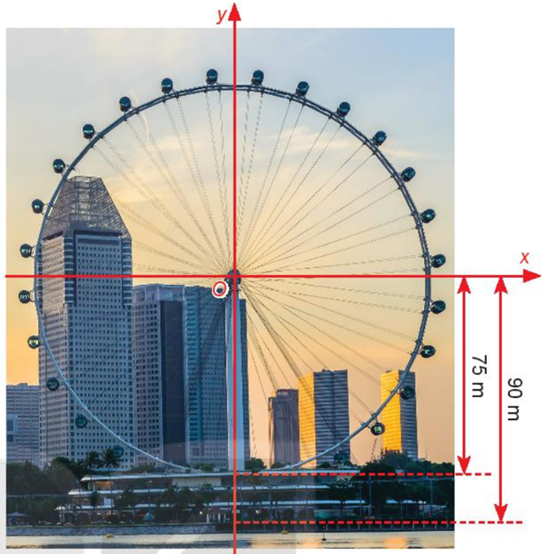
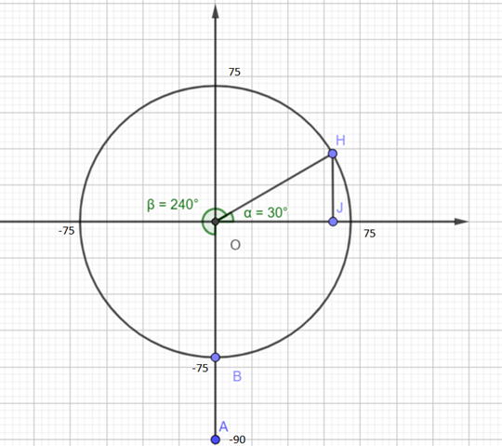

Vận dụng
Một chiếc đu quay có bán kính $75m$, tâm của vòng quay ở độ cao $90m$ (H 3.7), thời gian thực hiện mỗi vòng quay của đu quay là $30$ phút. Nếu một người vào cabin tại vị trí thấp nhất của vòng quay, thì sau $20$ phút quay, người đó ở độ cao bao nhiêu mét?
GỢI Ý GIẢI
Gắn hệ trục vào đu quay ta được một đường tròn lượng giác như hình vẽ
    Đu quay sẽ quay theo chiều dương hoặc theo chiều âm.
    Sửa thành:
    Đu quay sẽ quay cùng chiều hoặc ngược chiều quay của kim đồng hồ
    Từ đó ta tính được độ cao của người ngồi trong cabin ở vị trí thấp nhất sau khi quay 20 phút.
      Fourth level
        Fifth level

Slide 8
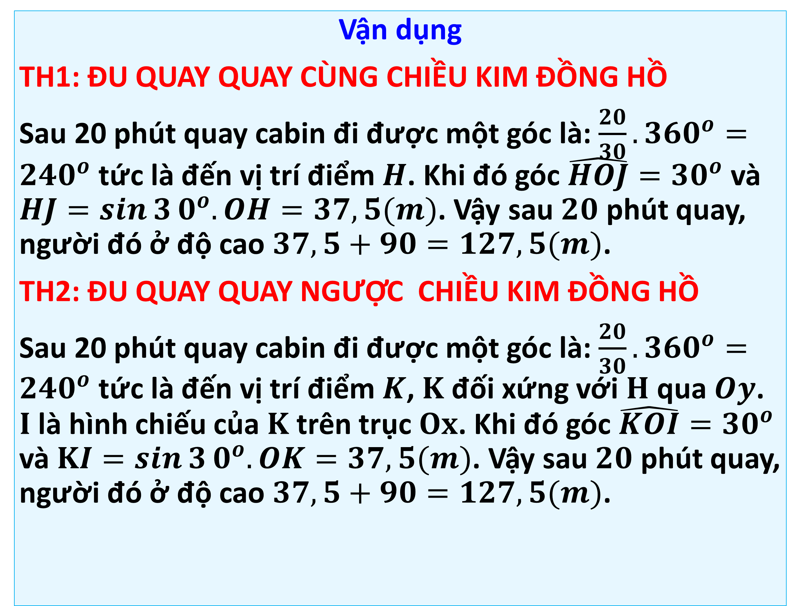
Vận dụng
TH1: ĐU QUAY QUAY CÙNG CHIỀU KIM ĐỒNG HỒ
Sau 20 phút quay cabin đi được một góc là: $\frac{20}{30}.360^{o}=240^{o}$ tức là đến vị trí điểm $H$. Khi đó góc $\hat{HOJ}=30^{o}$ và $HJ=\sin{3}0^{o}.OH=37,5(m)$. Vậy sau $20$ phút quay, người đó ở độ cao $37,5+90=127,5(m)$.
TH2: ĐU QUAY QUAY NGƯỢC CHIỀU KIM ĐỒNG HỒ
Sau 20 phút quay cabin đi được một góc là: $\frac{20}{30}.360^{o}=240^{o}$ tức là đến vị trí điểm $K$, $K$ đối xứng với $H$ qua $Oy$. $I$là hình chiếu của $K$ trên trục $Ox$. Khi đó góc $\hat{KOI}=30^{o}$ và $KI=\sin{3}0^{o}.OK=37,5(m)$. Vậy sau $20$ phút quay, người đó ở độ cao $37,5+90=127,5(m)$.

Slide 9


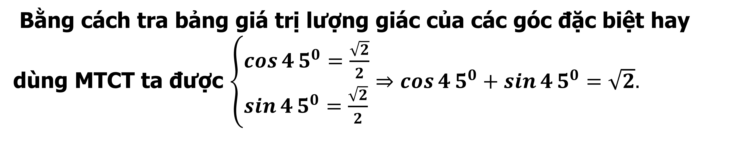




III
BÀI TẬP TRẮC NGHIỆM CỦNG CỐ
CÂU 1
Giá trị $cos{45}^{0}+{sin45}^{0}$ bằng bao nhiêu?
A
$1$.
B
$\sqrt{2}$.
$\sqrt{3}$.
$0$.
B
C
D
Bài giải
Bằng cách tra bảng giá trị lượng giác của các góc đặc biệt hay dùng MTCT ta được $\left\{\begin{aligned}&\cos{4}5^{0}=\frac{\sqrt{2}}{2} \\ &\sin{4}5^{0}=\frac{\sqrt{2}}{2}\end{aligned}\right.⇒\cos{4}5^{0}+\sin{4}5^{0}=\sqrt{2}.$

Slide 10





CÂU 2
Tam giác $ABC$ vuông ở $A$ có góc $\hat{B}=30^{0}.$ Khẳng định nào sau đây là sai?
$\sin{C}=\frac{\sqrt{3}}{2}$.
B
$\cos{B}=\frac{1}{\sqrt{3}}$.
A
B
C
$$\cos{C}=\frac{1}{2}\text{.}$$
D
$$\sin{B}=\frac{1}{2}.$$
Bài giải
Từ giả thiết suy ra $\hat{C}=60^{0}.$
Bằng cách tra bảng giá trị lượng giác của các góc đặc biệt hay dùng MTCT ta được $\cos{B}=\cos{3}0^{0}=\frac{\sqrt{3}}{2}.$

Slide 11



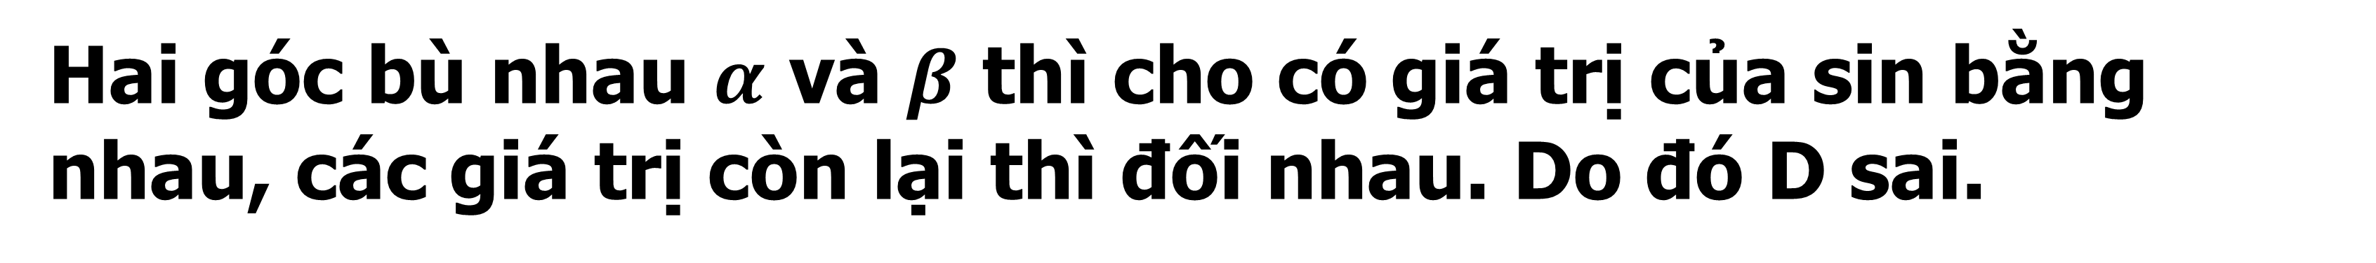

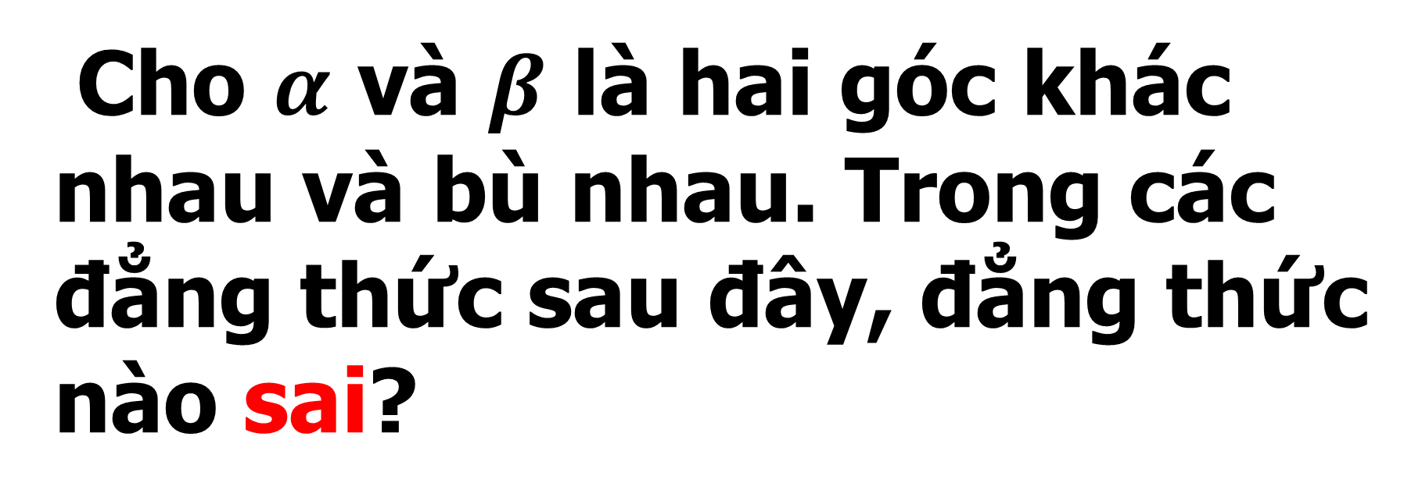

Câu 3
A
B
$$\cos{α}=−\cos{β}.$$
Cho $α$ và $β$ là hai góc khác nhau và bù nhau. Trong các đẳng thức sau đây, đẳng thức nào sai?
$$\sin{α}=\sin{β}.$$
C
$$\tan{α}=−\tan{β}$$
D
$$\cot{α}=\cot{β}$$
D
Bài giải
Hai góc bù nhau $α$ và $β$ thì cho có giá trị của sin bằng nhau, các giá trị còn lại thì đối nhau. Do đó D sai.

Slide 12




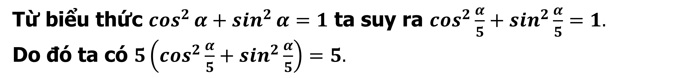

Câu 4
Chọn hệ thức đúng được suy ra từ hệ thức $\cos^{2}{α}+\sin^{2}{α}=1?$
$$\cos^{2}{\frac{α}{2}}+\sin^{2}{\frac{α}{2}}=\frac{1}{2}.$$
$$\cos^{2}{\frac{α}{3}}+\sin^{2}{\frac{α}{3}}=\frac{1}{3}.$$
A
B
$$\cos^{2}{\frac{α}{4}}+\sin^{2}{\frac{α}{4}}=\frac{1}{4}.$$
$$5\left(\cos^{2}{\frac{α}{5}}+\sin^{2}{\frac{α}{5}}\right)=5.$$
D
C
D
Từ biểu thức $\cos^{2}{α}+\sin^{2}{α}=1$ ta suy ra $\cos^{2}{\frac{α}{5}}+\sin^{2}{\frac{α}{5}}=1.$
Do đó ta có $5\left(\cos^{2}{\frac{α}{5}}+\sin^{2}{\frac{α}{5}}\right)=5.$

